Slide 1
福建医科大学2022年全日制博士
网络报名操作手册
福建医科大学研招办

Slide 2
一、报名网址
输入网址：http://gsas.fjmu.edu.cn
第一步：招生项目选择“博士研究生报考”
第二步：点击“免费注册”
①
②

Slide 3
二、注册账号
第一步：按要求填写考生基本信息，姓名、证件类型、证件号码；
第二步：招生批次选择“2022年全日制博士”；
第三步：招生方式硕博连读生选择“硕博连读”，其余人员均选择“申请考核制”；
第四步：输入密码、手机号后，点击“获取验证码”；
第五步：填写手机收到的短信验证码，再点击“立即注册”。

Slide 4
二、注册账号
注册成功后，页面将生成考生报考报名号，即登录系统用户名，请考生牢记用户名，以便后续登录系统使用。
系统也将发送一条提示短信至你的手机，请考生保存短信，以备后续查找用户名。
若“用户名”、“密码”遗忘，也可通过首页“找回用户名”和“忘记密码”功能找回。

Slide 5
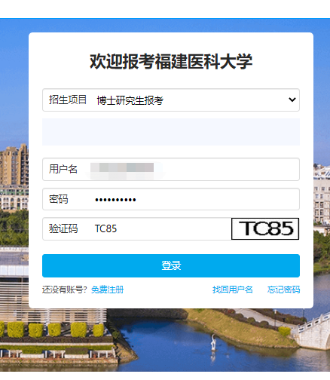
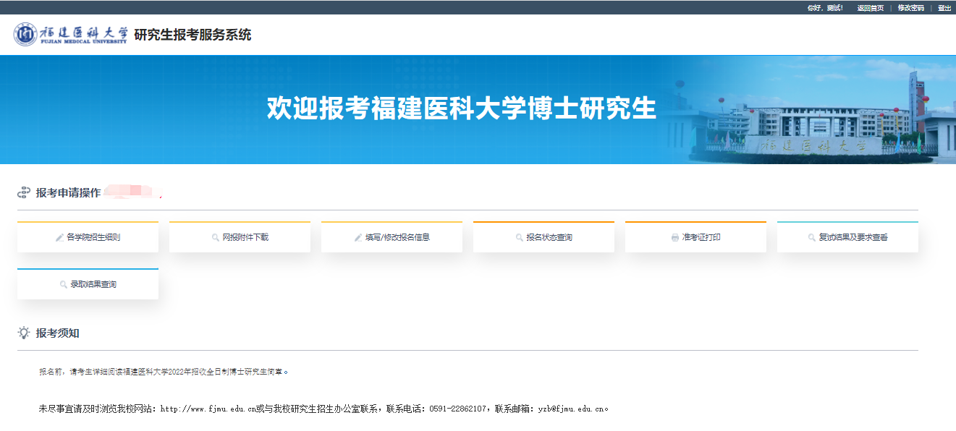
三、登录系统
根据用户名、密码、验证码登录系统，查看报考须知。

Slide 6
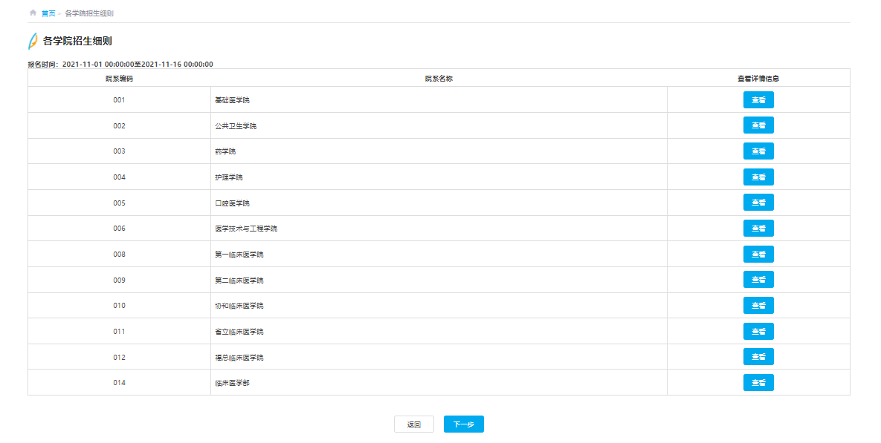
四、查看各学院招生细则
各学院招生细则预计11月5日前可查看，同时将公布在我校研究生院官网。

Slide 7
五、下载网报附件
点击“网报附件下载”；下载报名所需材料。考生博士报名信息简明表在上传材料页面生成，下载。

Slide 8
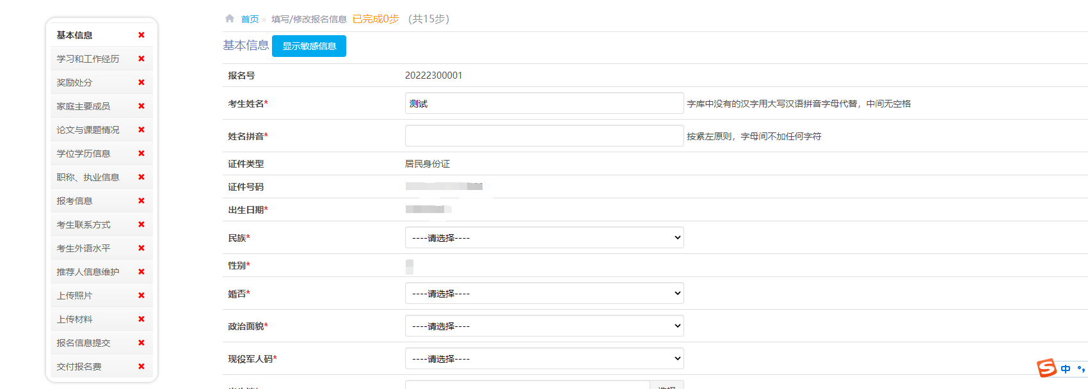
六、填写/修改申请信息
报名流程一共分为15步
其中1-14步需在11月15日24:00前完成并提交；
第15步：缴纳报名费，需等待报名资格审核通过后进行，请于11月22日24:00前完成。

Slide 9
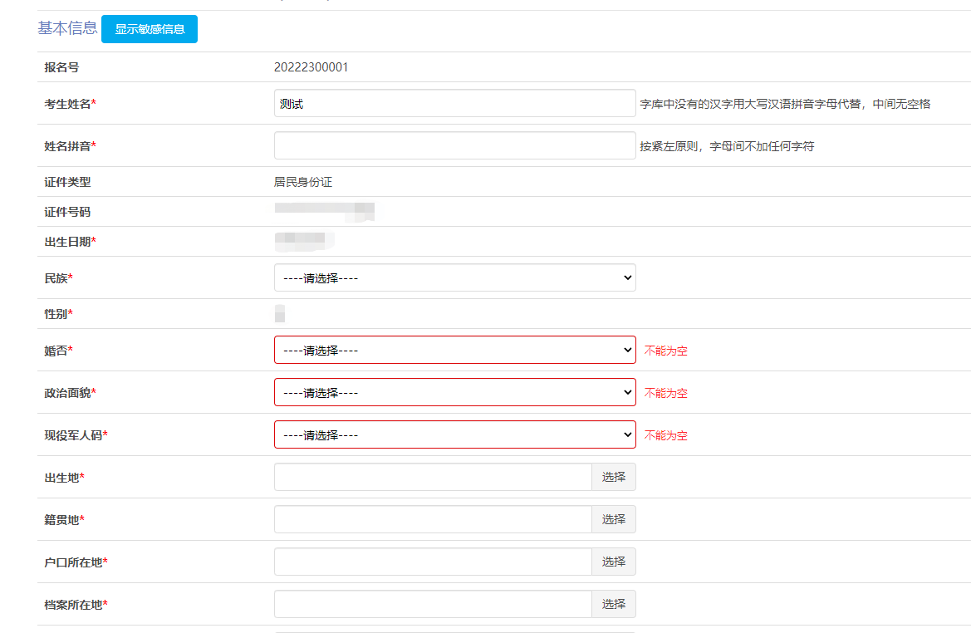
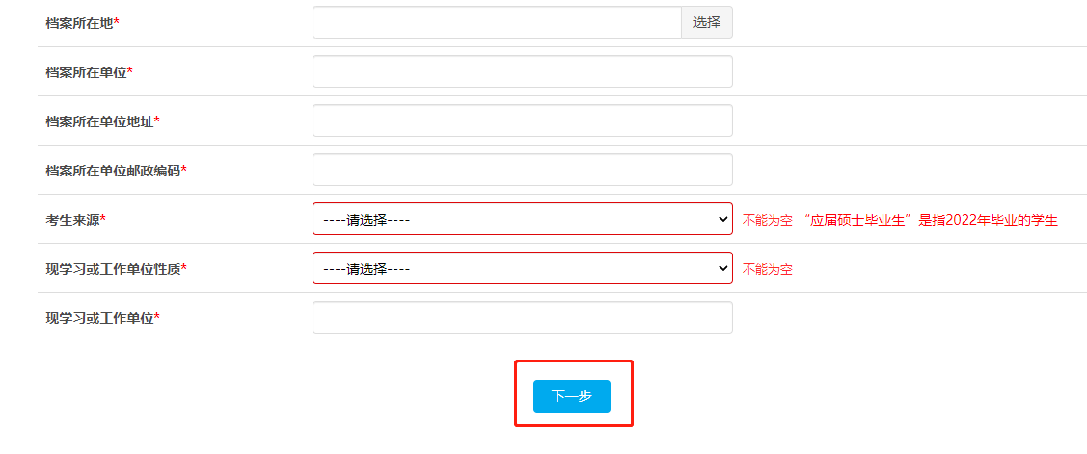
六、填写/修改申请信息
1. 基本信息。
请按真实情况填写基本信息，点击“下一步”进入学习工作经历。

Slide 10
六、填写/修改申请信息
2.学习工作经历
按实际情况填写从高中以来的学习工作经历，
点击“下一步”进入奖励处分。

Slide 11
六、填写/修改申请信息
3.奖励处分
按实际情况填写奖励处分，“打印报名登记表时，只打印前五条数据，请根据奖励处分的重要性合理填写”。若无请直接点击下一步。
点击“下一步”进入家庭主要成员。

Slide 12
六、填写/修改申请信息
4.家庭主要成员
按实际情况填写家庭主要成员，至少填写一行。
点击“下一步”进入论文与课题情况。

Slide 13
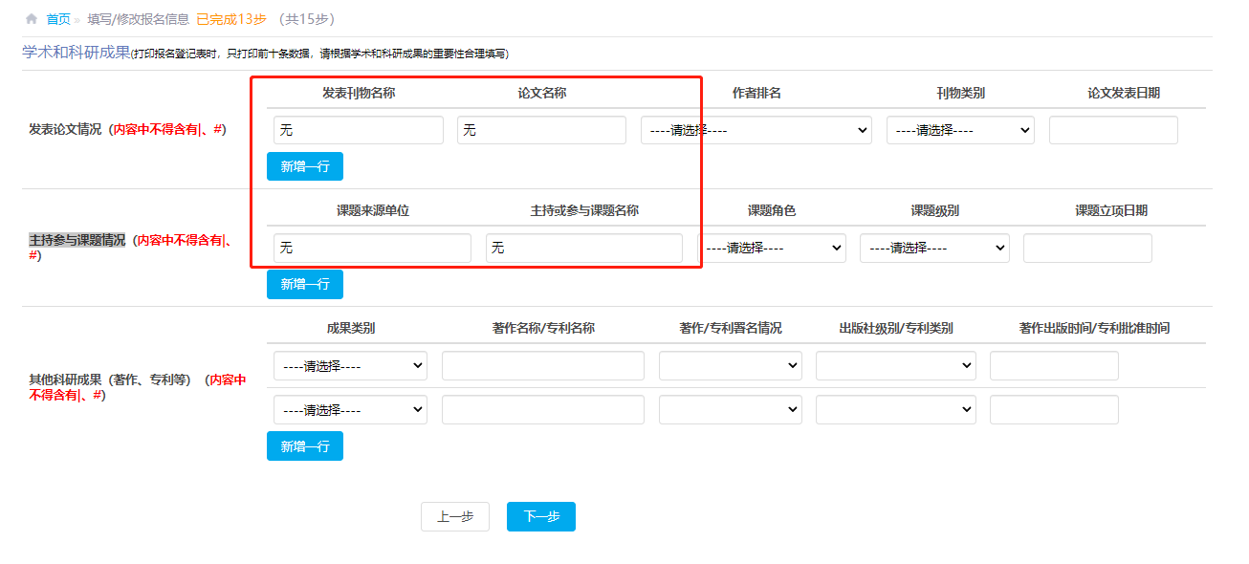
六、填写/修改申请信息
5.论文与课题情况
按实际情况填写论文与课题情况，打印报名登记表时，只打印前十条数据，请根据学术和科研成果的重要性合理填写。
发表论文情况、主持参与课题情况为必填项，若无请填写“无”，如下图所示。
点击“下一步”
进入学位学历信息。

Slide 14
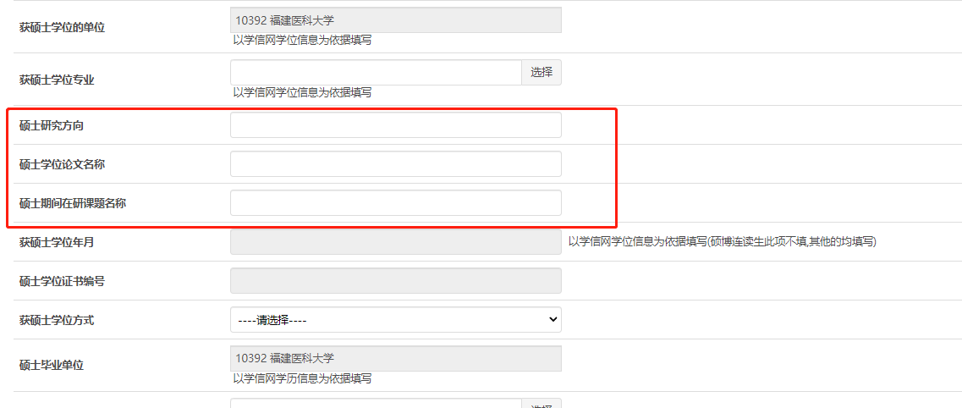
六、填写/修改申请信息
6.学位学历信息
按实际情况填写学位学历信息，“硕士研究方向、硕士学位论文名称、硕士期间在研课题名称”，与后续资格评审密切相关，请认真填写。
点击“下一步”进入职称、执业信息。

Slide 15
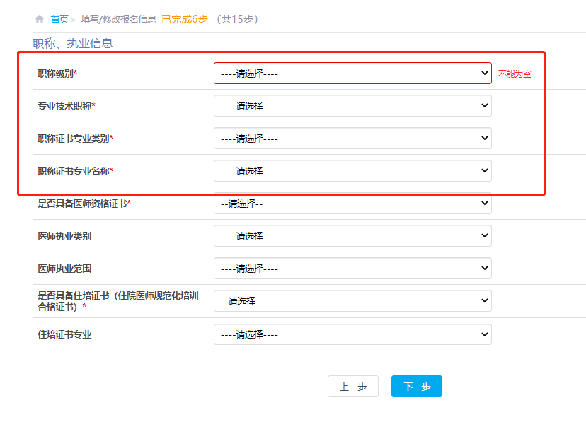
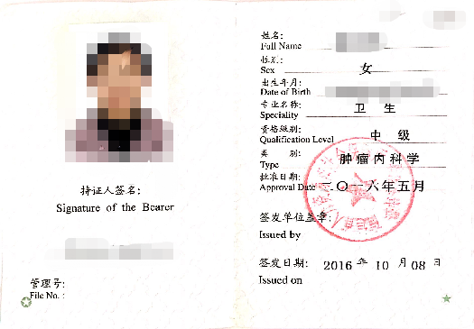
六、填写/修改申请信息
7.职称、执业信息
按实际情况填写职称、执业信息，职称证书专业名称，请与中级证书上名称一致。

Slide 16
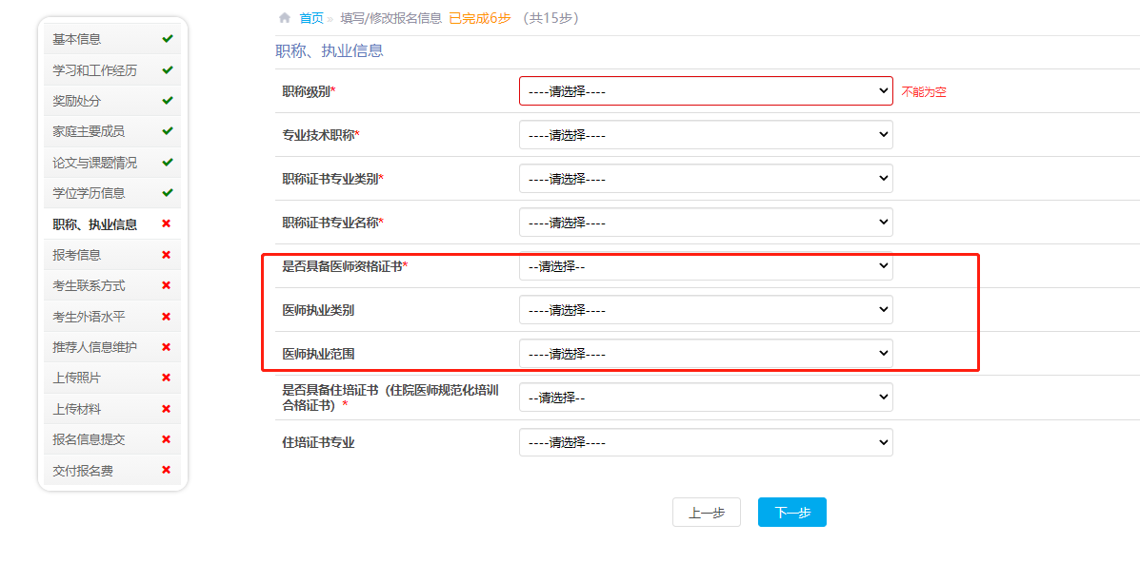
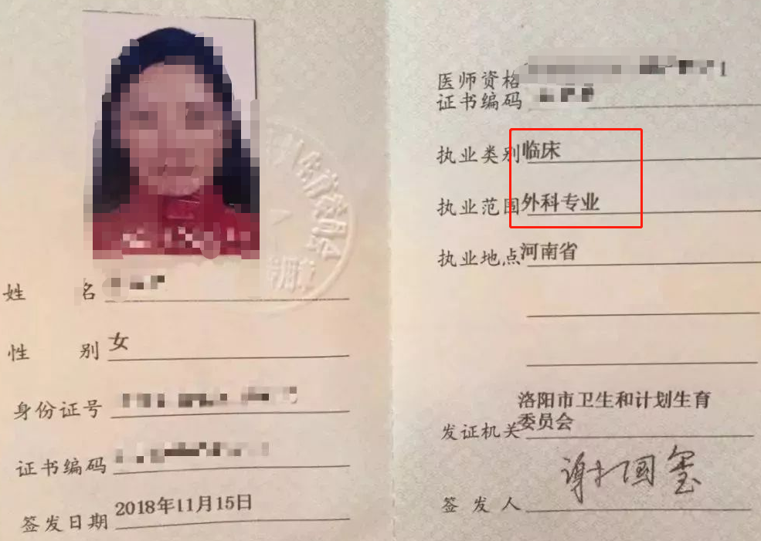
六、填写/修改申请信息
7.职称、执业信息
按实际情况填写职称、执业信息，医师资格、执业范围等相关信息，请与医师资格证或医师执业证上内容一致。

Slide 17
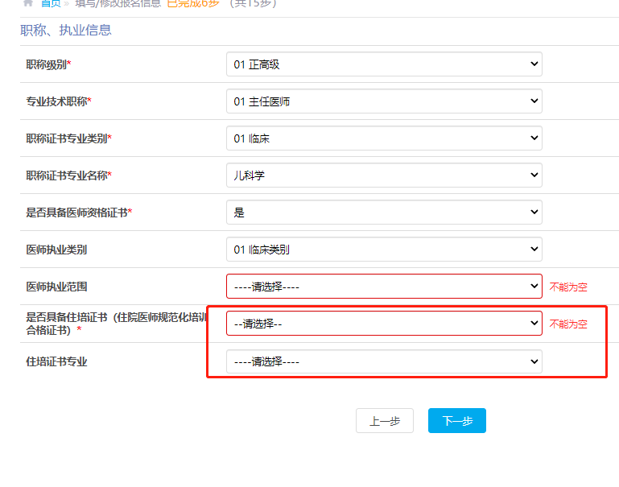
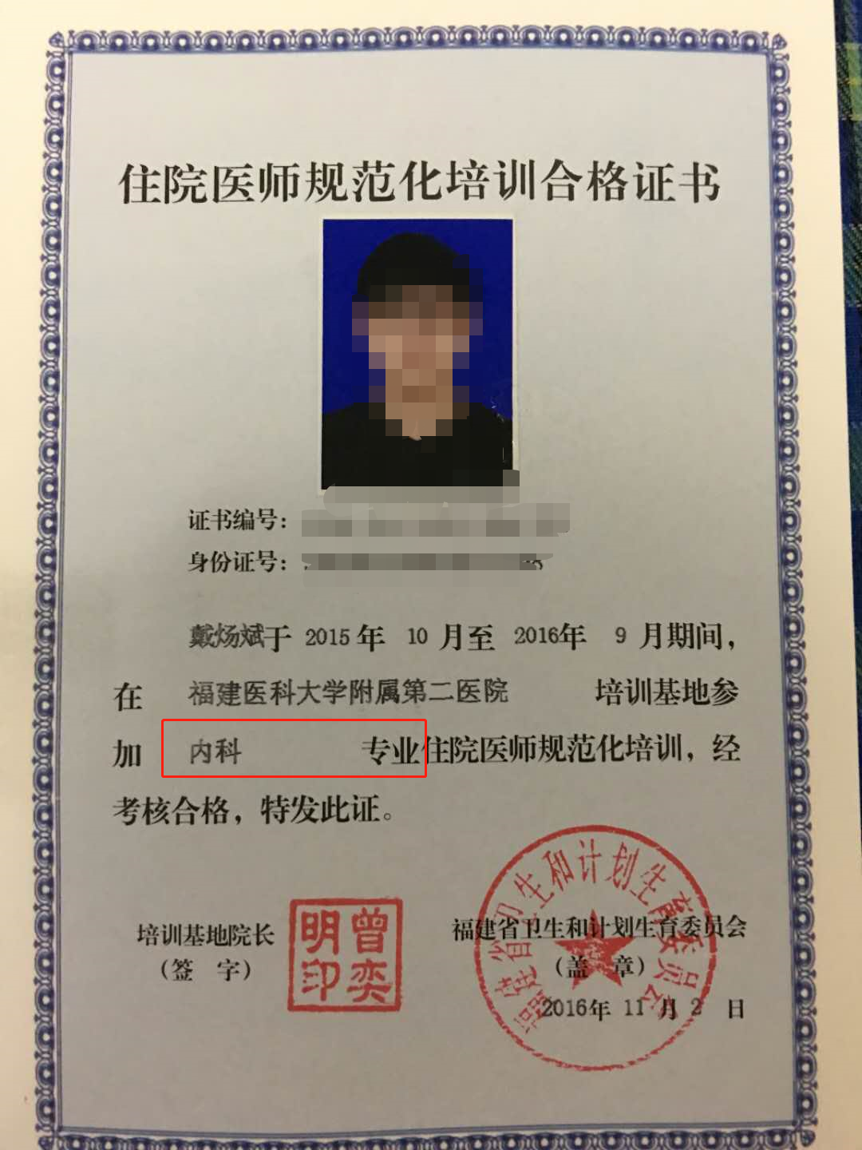
六、填写/修改申请信息
7.职称、执业信息
按实际情况填写职称、执业信息，住培证书专业，请与住培合格证书上内容一致。点击“下一步”进入报考信息。

Slide 18
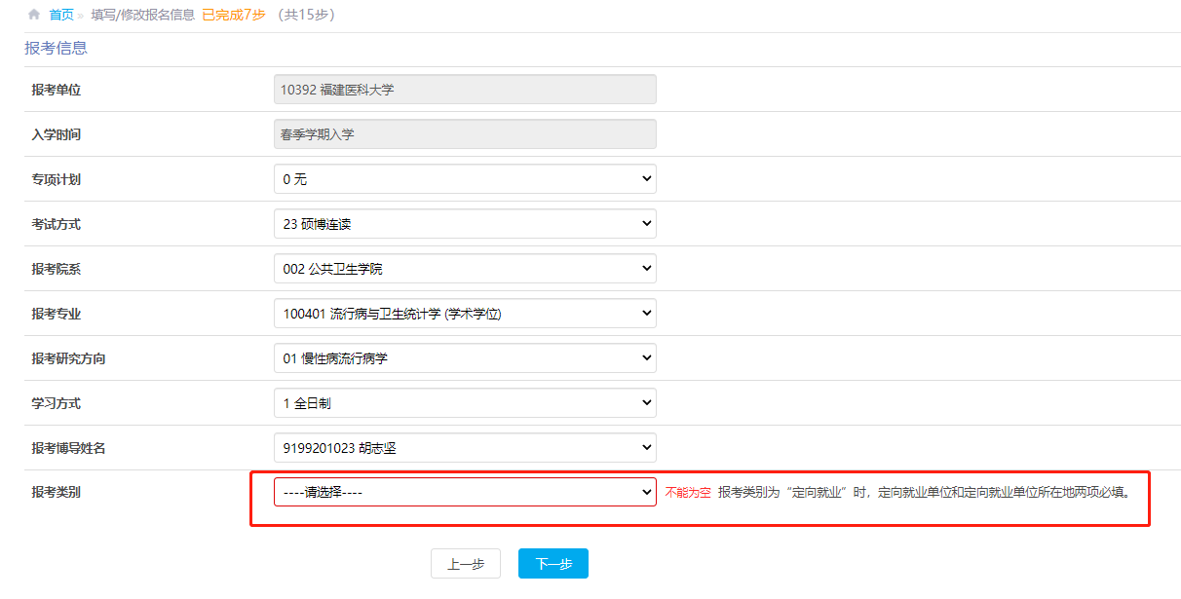
六、填写/修改申请信息
8.报考信息
按实际情况填写报考信息，“报考类别”与后续资格评审计分方式相关，请按照实际情况慎重选择。点击“下一步”进入考生联系方式。

Slide 19
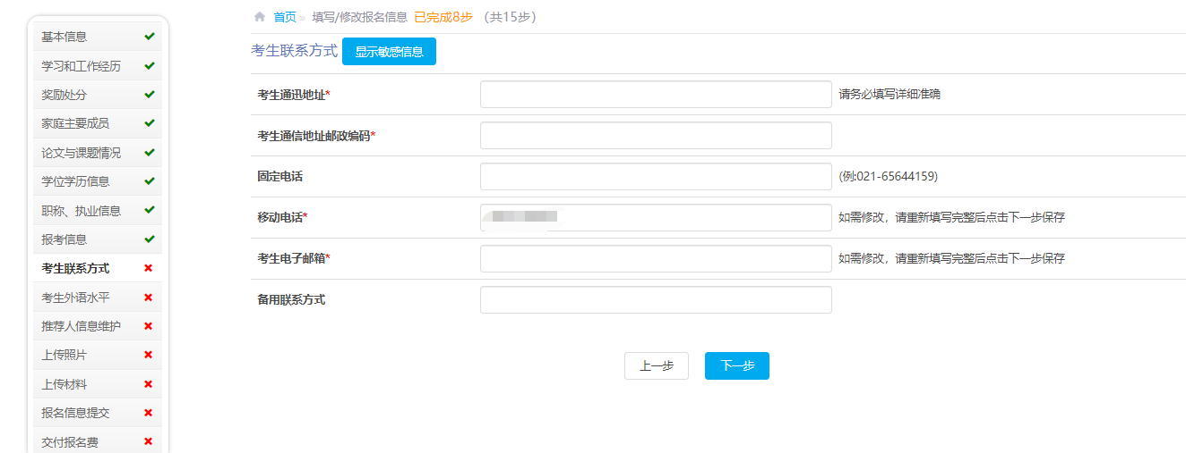
六、填写/修改申请信息
9.考生联系方式
按实际情况填写考生联系方式，通讯地址为后续接收录取通知书的地址，移动电话和电子邮箱请保持畅通状态。点击“下一步”进入考生外语水平。

Slide 20
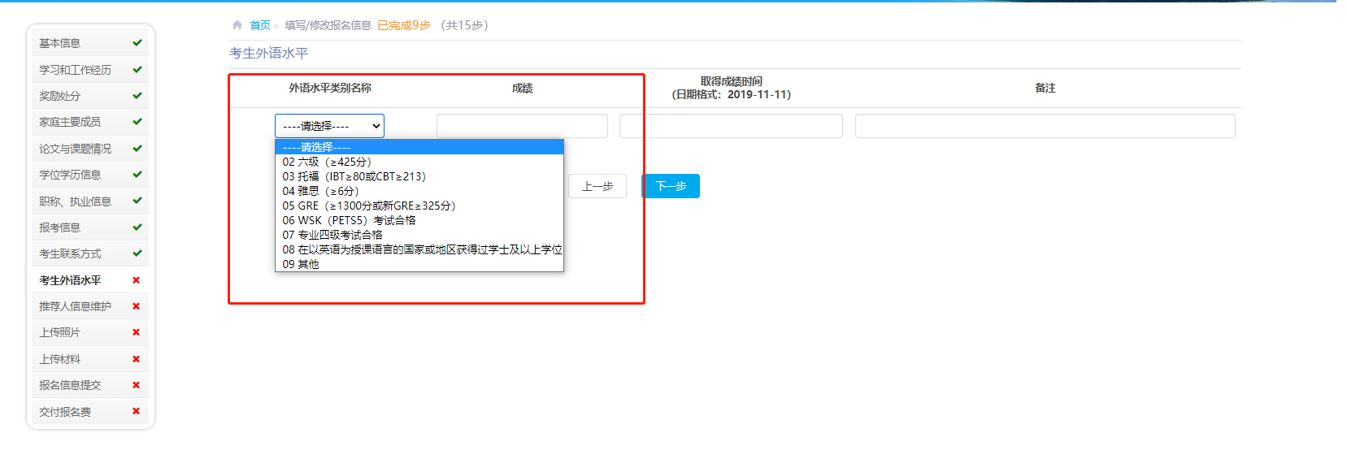
六、填写/修改申请信息
10.考生外语水平
按实际情况填写考生外语水平。
点击“下一步”进入推荐人信息维护。

Slide 21
六、填写/修改申请信息
11.推荐人信息维护
按实际情况填写2条推荐人信息，推荐人要求：申请学科专业领域内两位教授（或相当专业技术职称的专家）。每条填写完成请点击“保存”
点击“下一步”进入上传照片。

Slide 22
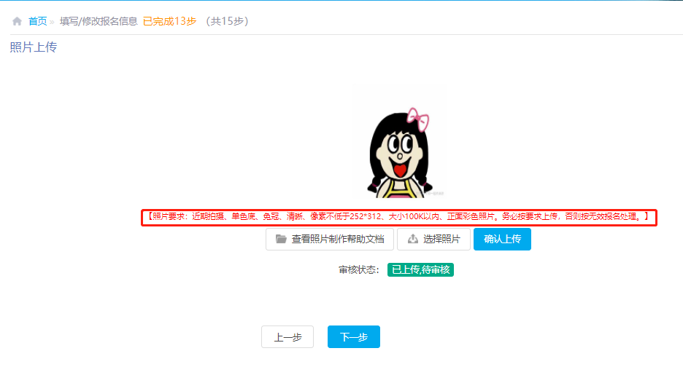
六、填写/修改申请信息
12.上传照片
按系统要求上传照片，点击“下一步”进入上传材料。

Slide 23
六、填写/修改申请信息
13.上传材料
按系统要求上传材料，点击“打印报名信息简明表”，下载打印，核对信息，无误后签名上传至材料1。
材料上传均完成后，点击“下一步”进入报名信息提交。

Slide 24
六、填写/修改申请信息
14.报名信息提交
核对报名信息，无误后点击“确认并提交”。
一旦提交不可更改！！！
若截止时间前未点击提交，则视为放弃报名。

Slide 25
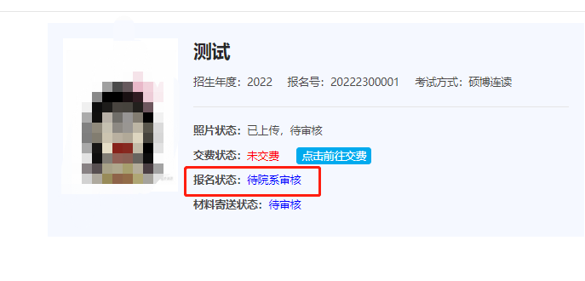
七、查看报名状态
返回首页，点击“报名状态查询”。
报名状态为“待院系审核”，即为报名信息提交成功。

Slide 26
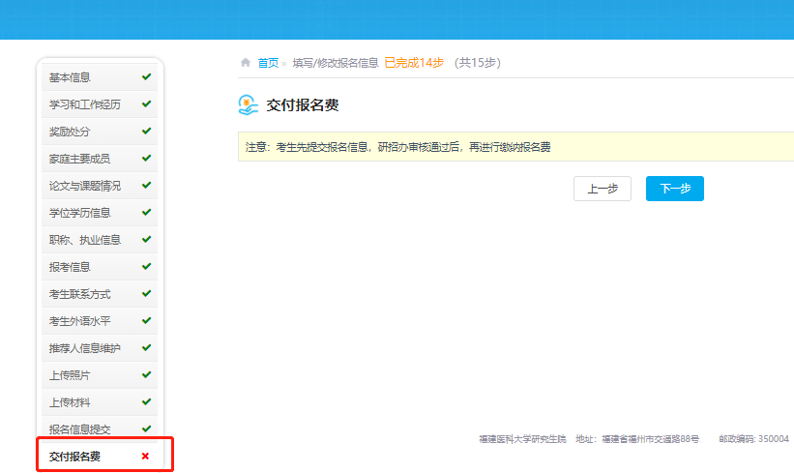
八、交付报名费
15.交付报名费
网上提交报名信息并审核通过的考生，须在2021年11月19日至11月22日内登录报名系统，
缴纳报名费160元。
操作流程将于11月19日前更新，届时请重新下载更新后的报名操作手册，进行缴费。

Slide 27
友情提醒
1. 请勿集中在系统关闭前提交报名信息，以免系统繁忙，未能报名成功。
2. 报名信息一旦提交，不可更改，请慎重选择。
3.若截止时间前未点击提交，则视为放弃报名。
4. 报名期间有任何问题，可以在上班时间电话咨询
研招办 0591-22862107。

Slide 28
谢谢！
THANKYOU

